Slide 1
İÇİNDEKİLER
İLK GİRİŞTE---------------------------------------------------4
ADMİN PANELİ KULLANIMI---------------------------5
KULLANICI PANELİ İŞLEMLERİ-----------------------6
MALZEME KONTROL-------------------------------------7,8
KANTAR FİŞİ-------------------------------------------------9,10,11
YÖNETİCİ PANELİ İŞLEMLERİ-------------------------12
FİNANSAL-----------------------------------------------------13,14
MALZEMELER------------------------------------------------15,16
ŞANTİYE--------------------------------------------------------17,18
PERSONELLER------------------------------------------------19,20
RAPOR-----------------------------------------------------------21

Slide 2
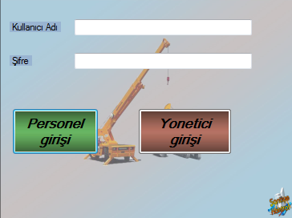
İLK GİRİŞTE
YENİ YÜKLENDİĞİNDEN DOLAYI ;
Kullanıcı Adı:admin
Şifre:admin
Olarak girilir ve Personel girişi butonuna tıklanılır.Buton tıklandığında Admin Paneli sayfasına yönlendirir.
Personel girişi şantiye Amiri işlemleri için,Yönetici girişi ise Yönetici işlemleri için ayrılmıştır

Slide 3
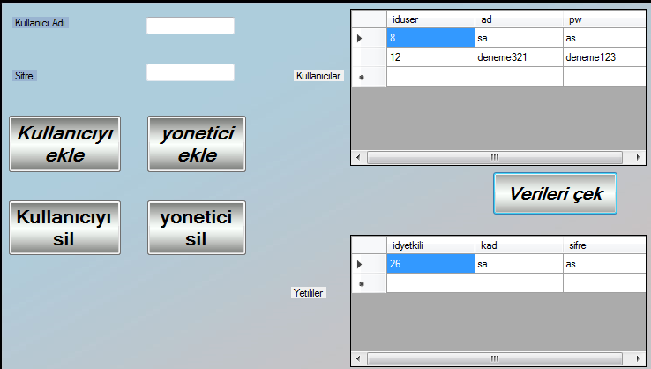
ADMİN PANELİ KULLANIMI
Kutulara eklenecek veya silinecek kullanıcının veya yöneticinin adı ve şifresi girilir ardından istenilen işlemin butonuna basılır.
Verileri çek butonuna basıldığında mevcut personel kullanıcıları ve yetkili kullanıcıları tablosu önünüze gelir ve sizi bilgilendirir

Slide 4
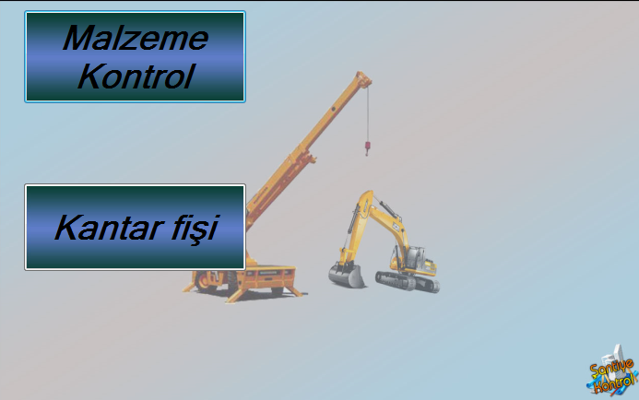
KULLANICI PANELİ İŞLEMLERİ
Şantiye amirine bir kullanıcı adı ve şifresi verildikten sonra “İlk Girişte bkz. Sayfa 3” personel girişine tıklar ve şantiye amirini bu panele yönlendirir.
Şantiye Amiri sadece bu panelde 2 işlem yapabilir:
Malzeme kontrol
Kantar fişi

Slide 5
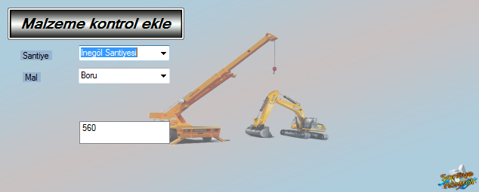
MALZEME KONTROL-PANEL
Amir panelde ‘malzeme kontrol ekle’ butonuna bastıktan sonra bu sayfaya yönlendirilir ve sadece daha önceden tanımlanmış şantiye ve mal üzerine işlem yapabilir alttaki kısımda ise hangi şantiyede şu an hangi maldan ne kadar olduğunu görebilir

Slide 6
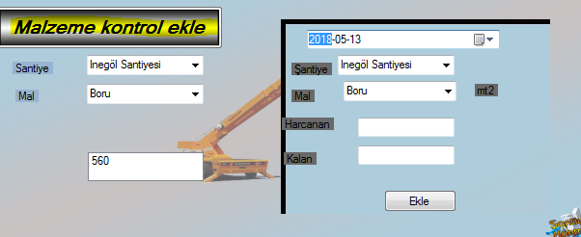
MALZEME KONTROL-MALZEME EKLE BUTONU
‘Malzeme kontrol ekle’ butonuna basıldıktan sonra hemen ekranın yanında bir sayfa açılır ve tarih,harcanan,kalan bilgisi girilir ayı zamanda mevcut mal ve şantiye seçilir malzemeye göre birimi otomatik olarak tanımlanıp değiştiği görülür ve ekle butonuna basılır

Slide 7
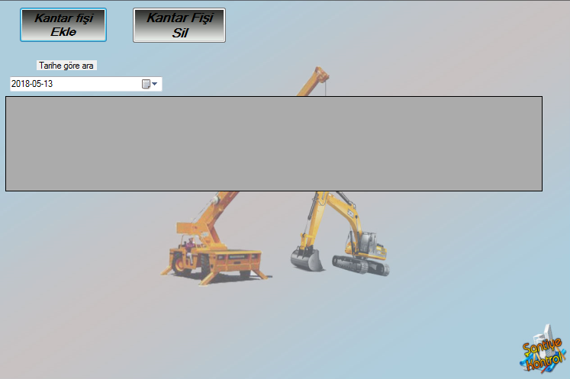
KANTAR FİŞ-PANEL
Şantiye Amiri bu panelde gelen kantar fişleri kontrol edebilir ekleyebilir ve silebilir.Kontrol etmesi için tarihi seçmesi lazımdır ve sadece o tarihe ait kantar fişine ait verileri gösterir

Slide 8
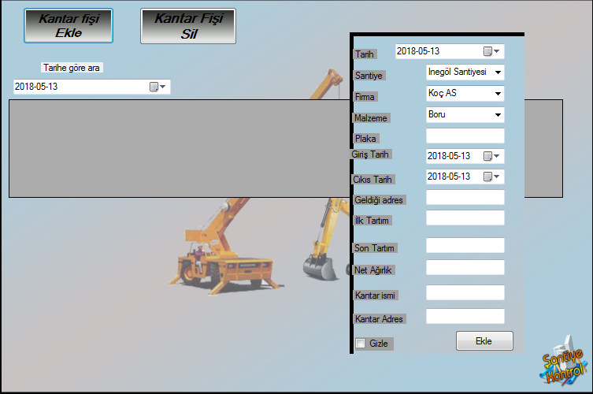
KANTAR FİŞ-KANTAR FİŞİ EKLE
‘Kantar fişi Ekle’ butonuna basıldığında sağdaki gibi bir pencere açılır ve mevcut; şantiye,firma ve malzemelerin bilgilerini seçmesi,tarihleri seçmesi ve diğer verilerin girilmesi istenir ve en son ekle butonuna basılır

Slide 9
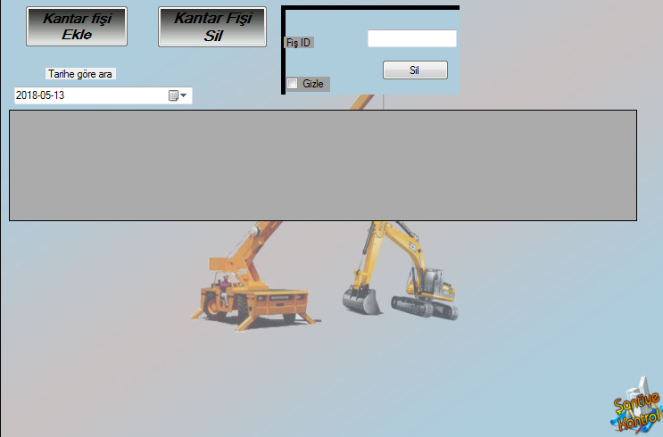
KANTAR FİŞ-KANTAR FİŞİ SİL
‘Kantar fişi sil’ butonuna tıklandığında ‘Fiş ID’ istenir bu şekilde daha karmaşık yapıya sahip olmayacak şekilde veri silinebilir
‘Fiş ID’ Seçilen güne ait olana göre gösterilir.Tarih seçerek(verileri çekerek) Fiş ID’sini görebilirsiniz

Slide 10
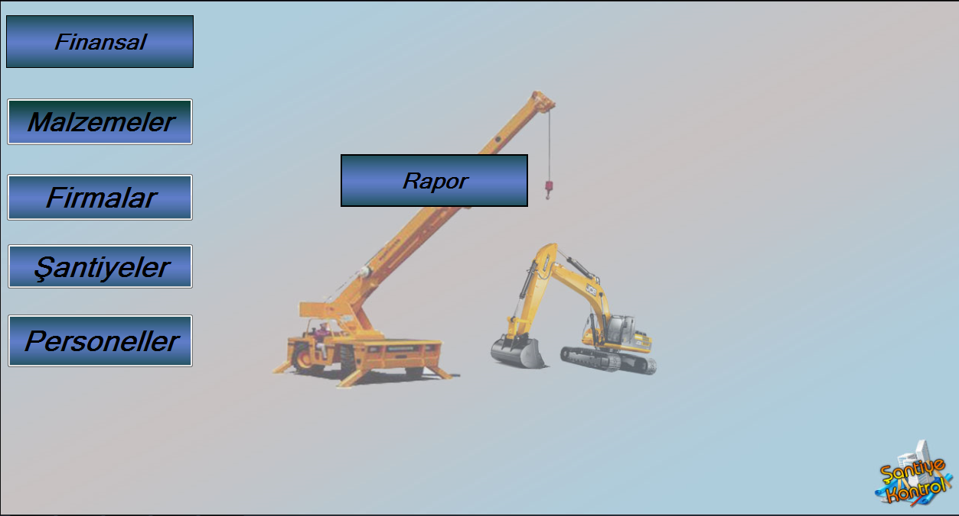
YÖNETİCİ PANELİ İŞLEMLERİ
‘Yönetici girişi’ yapıldıktan sonra sizi bu sayfaya yönlendirir bu sayfada yapabilceğiniz ilgili işlemler:
1-Finansal işlemler
2-Malzemeler
3-Firmalar
4-Şantiyeler
5-Personeller
6-Rapor

Slide 11
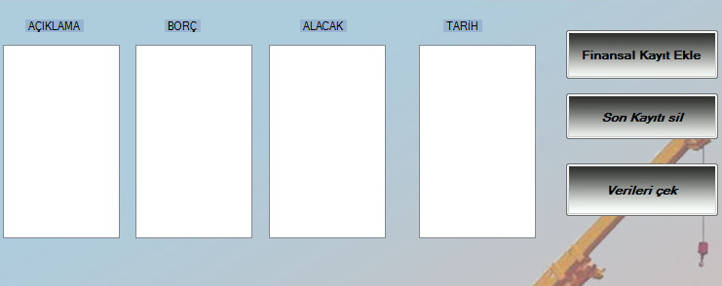
FİNANSAL
‘Finansal’ Butonuna tıkladıktan sonra bu sayfaya yönlendirir.bu sayfa muhasebe sistemine göre düzenlenmiştir.
Bu sayfadan verileri çekebilir,Finansal kayıt ekleyebilir ve yanlış eklediğiniz sadece SON kayıtı silebilirsiniz.Verileri korumak için böyle bir işlem tercih edilmiştir

Slide 12
FİNANSAL- FİNANSAL KAYIT EKLE
Finansal kayıt ekle kısmında muhasebe temelleri örnek alınmıştır kişi
Tarihi
Açıklamayı
Borç ya da alacak
Girilir ve Verileri kaydet butonuna basılır.Muhasebeye uygun olması bakımından kişi sadece borç ya da alacağa tıklayabilir.Eğer 2’sinede tıklamaya çalışırsa biri atar.Programda denenince daha net anlaşılacaktır.
Yanlış bilgiler girilmesi bakımından sadece son kayıt silinir.Muhasebe geçmiş tarihlerin dahil tutulması gereken bir alandır çünkü.

Slide 13
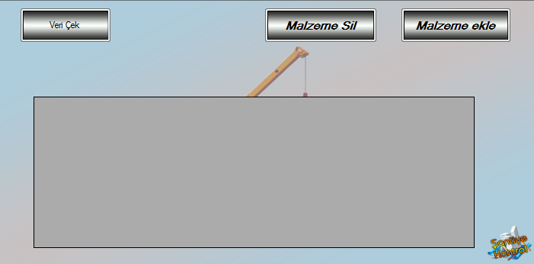
MALZEMELER
Malzemee menüsünde 3 buton vardır ve 3 butonun ayrı ayrı işlevi vardı
Veri çek:Malzemelerle ilgili verileri önünüze getirir
Malzeme Sil:Girilen bilgiler dahilinde belli malzemeyi siler
Malzeme ekle:Girilen bilgiler dahilinde yeni malzemeyi ekler

Slide 14
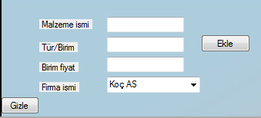
FİNANSAL- MALZEME KAYIT EKLE
Eklenecek malzemenin;
İsimi,Türü,Birim fiyatı girilir ve Firması seçilir ve ekle butonuna basılır

Slide 15
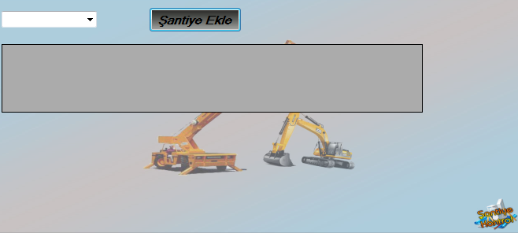
ŞANTİYE
Şantiye menüsünde istediğimiz şantiyenin bilgisinin almak için aşağı doğru inen kutuya tıklarız ve bilgilerini istediğimiz şantiyeyi seçeriz.Bilgiler aşağıdaki tablomuza gelir.

Slide 16
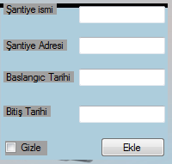
ŞANTİYE- ŞANTİYE EKLE
Eklenmek istenen şantiyenin isimi,adresi,başlangıç ve bitiş tarihleri girilir ve ekle butonuna basılır.

Slide 17
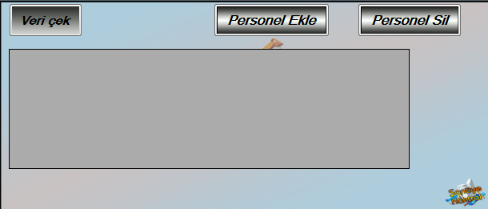
PERSONELLER
Personel menüsünde bütün personellerin verisini almak için ‘Veri çek’ butonuna basılır.
Bu panelde 3 işlev vardır bunlar;
Veri Çek
Personel Sil
Personel Ekle

Slide 18
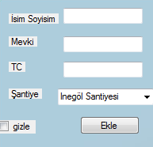
PERSONELLER-PERSONEL EKLE
Eklenecek personelin
İsim Soyisim,Mevki ve TC girilir ve Eklenen şantiyelerden hangi şantiyede çalışacağı/çalıştığı seçilir ve ekle butonuna basılır.

Slide 19
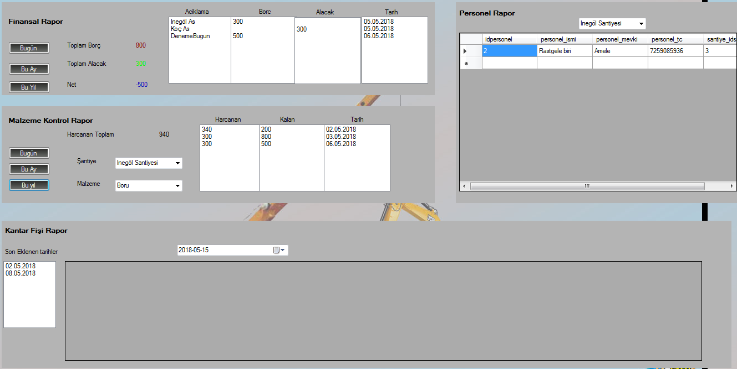
RAPOR
Rapor kısmında bulunan kısımlar;
Finansal Rapor,Malzeme kontrol Raporu,Personel Rapor ve Kantar fişi raporudur.
Finansal Raporda Muhasebe kayıtlarına göre Bugüne,Bu Aya ve Bu Yıla göre verileri getirir ve ona göre Toplam Borç,Alacak ve Net hesabınızı yapar
Malzeme Kontrol Raporund a Zamana göre dilimlenmiş işlemler vardır(Bugün,Bu Ay,Bu Yıl) Hangi Şantiyede hangi malzemeden ne kadar harcandığını ne zaman harcandığını toplamda ne kadar harcandığını,kalanı ve hangi tarihlerde işlem yapıldığını görebilirsiniz
Kantar Fiş Raporunda en son eklenen tarihler gözükür ve tarihi seçip ona göre verileri önünüze getirebilirsiniz
Personel Rapor kısmında ise Şantiyeyi seçip o şantiyede çalışan kişileri görebilirsiniz ve bilgilerine ulaşabilirsiniz

